Slide 1
PENYEGARAN INSTRUKTUR
KURIKULUM 2013
Jakarta, 9 Mei 2017
Sunaryo (SMAN 85 Jkt)

Slide 2
LANDASAN YURIDIS
PENGEMBANGAN KURIKULUM 2013 (TAHAP Awal)
Peraturan Pemerintah No 32 Tahun 2013
(Standar Nasional Pendidikan)
Permendikbud Terkait Kurikulum 2013 (SMA/SMK)
SKL (No 54 Tahun 2013)
ISI (No 64 Tahun 2013 ) > (No 69-70 Tahun 2013)
PROSES (No 65 Tahun 2013)
PENILAIAN (No 66 Tahun 2013)
IMPLEMENTASI KURIKULUM (No 81A Tahun 2013)
Struktur dan Kerangka Dasar Kurikulum 2013 (No 59-60 Tahun 2013)
Penyusunan KTSP (No 61 Tahun 2014)
Pedoman Penilaian (No 104 Tahun 2014)

Slide 3
LANDASAN YURIDIS
PENGEMBANGAN KURIKULUM 2013 (TAHAP REVISI)
Peraturan Pemerintah No 13 Tahun 2015
(Standar Nasional Pendidikan)
Permendikbud Terkait Kurikulum 2013 (SMA/SMK)
SKL (No 20 Tahun 2016)
ISI (No 21 Tahun 2016 )
PROSES (No 22 Tahun 2016)
PENILAIAN (No 23 Tahun 2016)
PERMENDIKBUD NO 24 TAHUN 2016 (TENTANG KI DAN KD)
PEDOMAN PENILAIAN (No 53 Tahun 2015)
PEDOMAN PEMBELAJARAN (NO 103 Tahun 2014)

Slide 4
Pengertian Kurikulum UU No. 20/2003
Kurikulum adalah seperangkat rencana dan pengaturan mengenai TUJUAN, ISI, dan BAHAN PELAJARAN serta cara yang digunakan sebagai pedoman penyelenggaraan kegiatan pembelajaran untuk mencapai tujuan pendidikan tertentu.
TUJUAN
SKL
BAHAN
ISI
KURIKULUM 2013
CARA
PROSES
PENILAIAN
PENILAIAN

Slide 5
Menganalisis
Kompetensi, Pembelajaran, dan Penilaian
SKL, KI – KD - IPK, Materi Pembelajaran, Kegiatan Pembelajaran, dan Penilaian (Kegiatan Model Belajar)
Penerapan Model Pembelajaran HOTS
Penilaian Hasil Belajar HOTS
Materi Dalam Buku Teks

Slide 6
STANDAR KOMPETENSI LULUSAN SATUAN PENDIDIKAN
(Permendikbud RI Nomor 20 Tahun 2016 Tentang Standar Kompetensi Lulusan Pendidikan Dasar dan Menengah)
BAB II KOMPETENSI LULUSAN SATUAN PENDIDIKAN Setiap lulusan satuan pendidikan dasar dan menengah memiliki kompetensi pada tiga dimensi yaitu sikap, pengetahuan, dan keterampilan.
STANDAR KOMPETENSI LULUSAN | FAKTUAL | KONSEPTUAL | PROSEDURAL | METAKOGNITIF
 | Pengetahuan teknis dan spesifik, detail dan kompleks berkenaan dengan … | Terminologi/istilah dan klasifikasi, kategori, prinsip, generalisasi, teori,model, dan struktur yang digunakan terkait dengan pengetahuan teknis dan spesifik, detail dan kompleks berkenaan dengan… | Pengetahuan tentang cara melakukan sesuatu atau kegiatan yang terkait dengan pengetahuan teknis, spesifik, algoritma, metode, dan kriteria untuk menentukan prosedur yang sesuai berkenaan dengan…. | Pengetahuan tentang kekuatan dan kelemahan diri sendiri dan menggunakannya dalam mempelajari pengetahuan teknis, detail, spesifik, kompleks, kontekstual dan kondisional berkenaan dengan….
ilmu pengetahuan, teknologi, seni, dan budaya terkait denganmasyarakat dan lingkungan alam sekitar, bangsa, negara, kawasan regional, dan internasional.
DIMENSI PENGETAHUAN | PENGETAHUAN/PEMAHAMAN |  | APLIKASI | PENALARAN
DIMENSI PROSES KOGNITIF | MENGINGAT C1 | MEMAHAMI C2 | MENERAPKAN C3 | MENGANALISIS C4 | MENGEVALUASI C5 | MENCIPTA C6

Slide 7
Analisis Keterkaitan SKL, KI, KD, IPK, Materi Pembelajaran, Kegiatan Pembelajaran, dan Penilaian
Baca dan pahami isi Permendikbud Nomor 20 Tahun 2016 tentang Standar Kompetensi Lulusan (SKL),kutip pernyataan SKL kemudian masukkan ke kolom 1
Baca dan pahami isi Permendikbud Nomor 24 Tahun 2016 tentang KI dan KD, kutib KI dan masukkan ke dalam kolom 2, kemudian kutib satu pasangan KD dari KI 1, KI, 2, KI 3, dan KI 4 untuk Mapel Pendidikan Agama dan Budi Pekerti (PABP), dan PPKn dan kutib satu pasangan KD dari KI 3 KI 4 untuk Mapel lainnya, kemudian masukkan ke kolom 3
Rencanakan penilaian sesuai dengan pembelajaran yang diterapkan, dalam hal ini kembangkan juga soal HOTS kemudian masukkan ke kolom 7
SKL | KI | KD | IPK | Materi Pembelajaran | Kegiatan Pembelajaran | Rencana Penilaian
(1) | (2) | (3) | (4) | (5) | (6) | (7)
Rumuskan IPK untuk mencapai target kompetensi pada KD dari KI 1, KI 2, KI 3 dan KI 4 untuk Mapel PABP dan PPKn dan target kompetensi pada KD dari KI 3 dan KI 4 untuk Mapel lain, kembangkan IPK LOTS menuju HOTS kemudian masukkan ke kolom 4
Pilihlah model dan/atau metode pembelajaran dengan pendekatan saintifik atau pendekatan lain yang relevan dengan karakteristik materi pembelajaran dan mata pelajaran, kembangkan pembelajaran yang mampu meningkatkan kemampuan belajar HOTS, mengintegrasikan literasi, 4C yaitu berpikir kritis, berkreasi, berkolaborasi, dan berkomunikasi, serta penguatan karakter, kemudian masukkan ke kolom (6)
Menentukan materi pembelajaran dengan cara: memisahkan kata kerja operasional/KKO dengan kalimat lengkap yang ada pada KD, bagian ini merupakan materi pokok, sedangkan jika memisahkan KKO dengan kalimat lengkap pada IPK, bagian ini merupakan materi pembelajaran, kemudian masukkan ke kolom (5). Pada bagian ini Anda lengkapi juga dengan materi-materi mulok berupa kearifan lokal, keunggulan lokal, materi kekinian yang bersifat kontekstual, atau materi lain untuk meningkatkan kemampuan belajar Higher Order Thinking Skills (HOTS) peserta didik, dan ambillah dari berbagai sumber, misalnya minimal 3 (tiga) sumber sebagai salah satu upaya memperkuat budaya literasi

Slide 8
ANALISIS KD - IPK
KD
MATERI
POKOK
IPK
MATERI PEMBELAJARAN

Slide 9
KETERKAITAN IPK, PEMBELAJARAN & PENILAIAN
Materi Pembelajaran
IPK
Kegiatan Pembelajaran
Penilaian Pembelajaran
Alokasi waktu
Sumber belajar

Slide 10
RPP

Slide 11
PEMBELAJARAN & PENILAIAN MENUJU ABAD 21
Pengintegrasian
RPP
4C,
Pendidikan Karakter,
Literasi.

Slide 12
RPP
Critical thinking
Creativity
Communication
Collaboration
4C
PendidikanKarakter
LITERASI

Slide 13
PENYUSUNAN SOAL HOTS

Slide 14
Higher Order Thinking
BUKAN
Soal yang PASTI sulit
‘Sulit’ tidak sama dengan Higher-Order Thinking.

Slide 15
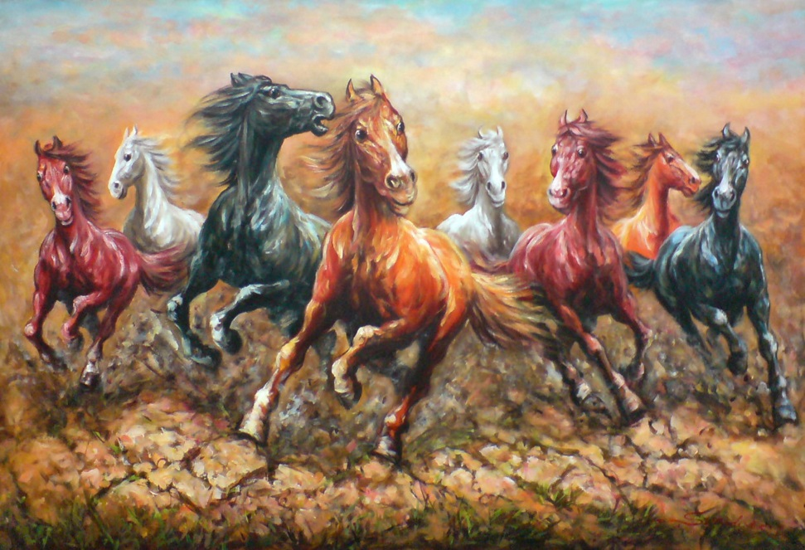
RATHER COOL | ‘HOT’ | ‘HOTTER’
Lihat lukisan ini. Bagaimana si pelukis menangkap cahaya dalam lukisan? | Lihat lukisan ini. Apa pengaruh cahaya terhadap lukisan tersebut? | Lihat lukisan ini. Mana pernyataan di bawah ini yang memberikan interpretasi paling positif tentang lukisan tersebut?

Slide 16
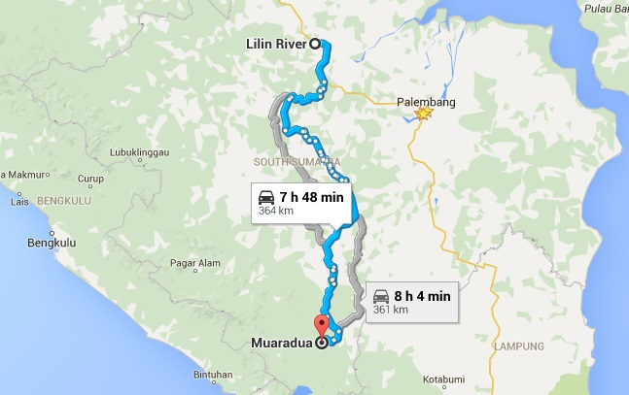
RATHER COOL | ‘HOT’ | ‘HOTTER’
Sebutkan nama sungai di peta ini. | Sebutkan nama sungai lain yang perannya sama seperti sungai yang ada di peta ini. | Dengan cara apa sungai mengendalikan alirannya?

Slide 17
LATAR BELAKANG MASALAH
Penyusun butir soal cenderung hanya mengukur kemampuan berpikir tingkat rendah (Low Order Thinking Skills/LOTS), yaitu:
Soal-soal yang dibuat tidak kontekstual
Mengukur keterampilan mengingat (recall)
Menggunakan konteks di dalam kelas
Menggunakan konteks sangat teoretis,
Tidak memperlihatkan keterkaitan antara pengetahuan yang diperoleh dalam pembelajaran dengan situasi nyata dalam kehidupan sehari-hari.
Kemampuan Peserta Didik Sangat Rendah Dalam:
Memahami informasi yang kompleks;
Teori, analisis, dan pemecahan masalah;
Pemakaian alat, prosedur dan pemecahan masalah; dan
Melakukan investigasi.

Slide 18
Apakah Higher-Order Thinking?
Kemampuan berpikir kritis, logis, reflektif, metakognitif, dan berpikir kreatif.
Ranah:
Menganalisis: menspesifikasi aspek-aspek/elemen dari sebuah konteks tertentu;
Mengevaluasi: mengambil keputusan berdasarkan fakta/informasi;
Mencipta: membangun gagasan/ide-ide.

Slide 19
KONDISI YANG DIHARAPKAN
Adanya perubahan sistem dalam pembelajaran dan penilaian.
Instrumen penilaian yang dikembangkan oleh guru dapat mendorong peningkatan:
Kemampuan berpikir tingkat tinggi,
Kreativitas dan membangun kemandirian peserta didik untuk menyelesaikan masalah.

